Slide 1

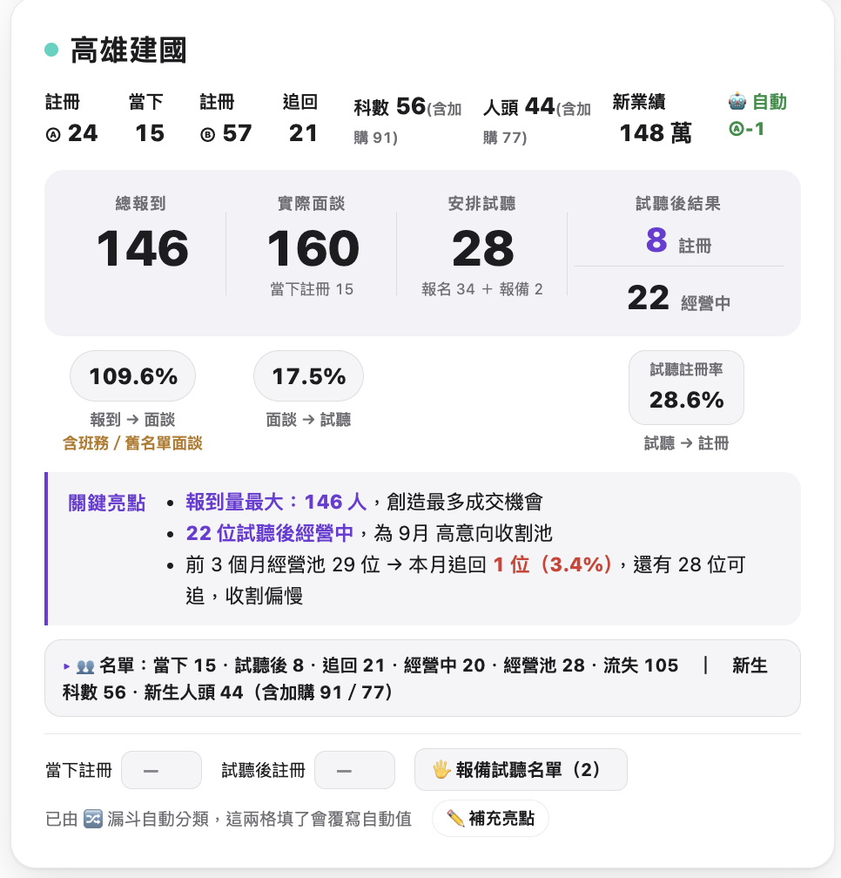
ANATOMY
一張卡上的每個數字，分別從哪來
以 8 月・高雄建國為例，照號碼看右邊說明
1
註冊Ⓐ 24
EIP 當月績效原始值（新名單註冊）
2
當下 15
Ⓐ 名單・本月面談・≥2萬・註冊−面談 ≤3 天
3
註冊Ⓑ 57
EIP 當月績效原始值（舊名單註冊，含舊生加購）
1
2
3
4
5
6
7
8
4
追回 21
Ⓑ 舊名單本月簽 ＋ 3 個月內無面談紀錄者（≥2萬）
5
科數 56（含加購 91）
本月每筆註冊 ≥2萬＝1 科；大字排除「學員加購」
6
人頭 44（含加購 77）
同一姓名本月註冊加總 ≥2萬＝1 人頭；大字排除加購
9
10
11
12
7
新業績 148 萬
EIP 當月績效的 new_perf 加總
13
8
自動 Ⓐ-1 ← 這是「對帳章」
我算的 當下15＋試聽後8＝23，EIP 註冊Ⓐ＝24，差 1 位。顯示 Ⓐ✓ 代表完全對上；±N 多半是跨月入帳或解約造成，不影響其他數字。
9
總報到 146
EIP 報到排名（本月已報到）
10
實際面談 160
EIP 當月績效面談數加總（含班務／舊名單，所以會 >報到）
11
安排試聽 28
14
本月面談且有繳報名費的 26 ＋ 記名報備 2
12
8 註冊 / 22 經營中
試聽的人裡：8 位已簽（試聽後註冊）、22 位還在追
13
三個轉換率
15
面談÷報到 試聽÷面談 試聽後註冊÷試聽（綠＝七家最強、紅＝最弱）
14
名單（可展開）
點開有姓名、承辦人、日期、金額，可逐筆核對
15
手填欄位
平常空著就好；填了會覆寫自動值。報備試聽在這裡記名
APPLAUD · 赫綵設計學院 ｜ 月度漏斗總結・業務教學
08 / 09
Notes:
這頁一個一個對著看。特別講 ⑧：Ⓐ±N 是對帳章，✓ 代表跟 EIP 完全一致。

